Slide 1
基于节假日影响的校园
时序数据预测方法
队伍名称：Matrix

Slide 2
赛题任务
输入
  2017年1月-10月33个位置每天每小时的人数
输出
  2017年11月和12月33个位置每天每小时的人数
目标
  使得输出数据的RMSE（均方根误差）最小

Slide 3

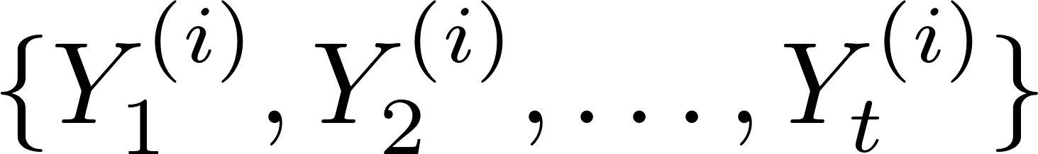
问题形式化
设 为t时刻位置i的人数，则t时刻之前位置i的人数表示为一个时间序列
单变量时间序列预测问题
  假设不同位置的时间序列之间不相关
多元时间序列预测问题
  假设不同位置的时间序列之间有相关性

Slide 4
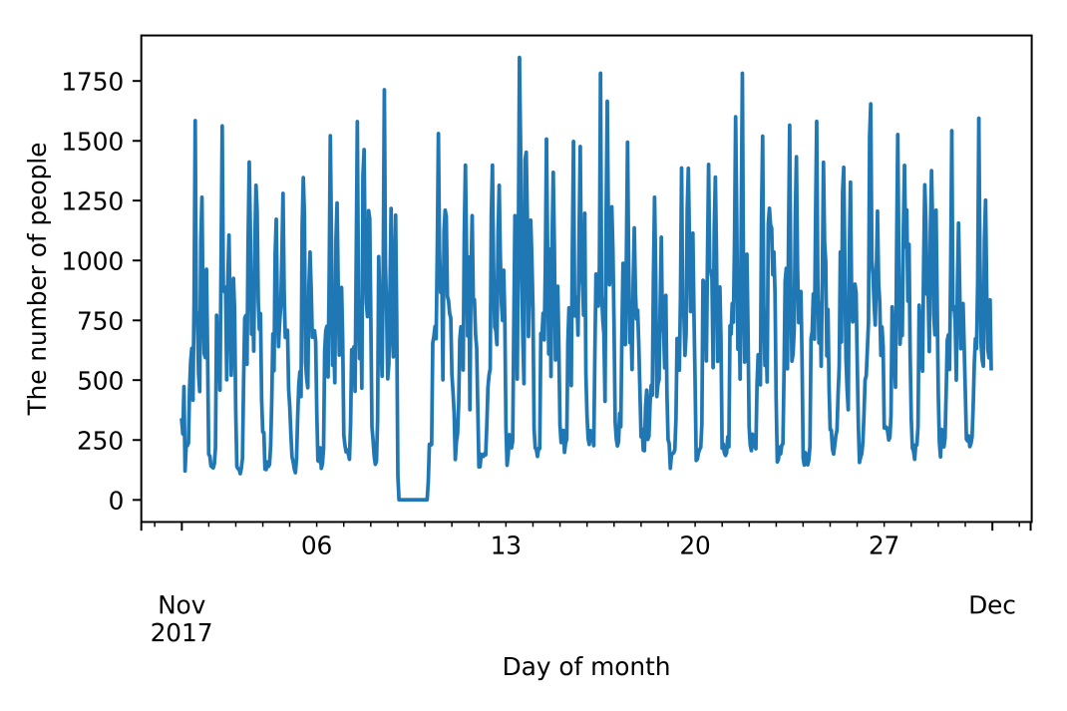
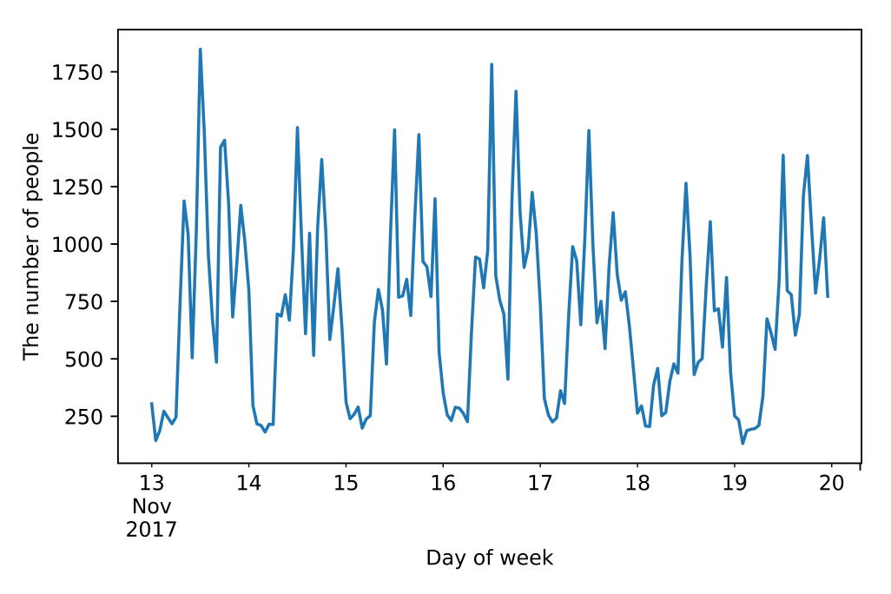
时间序列分析
周期模式

Slide 5
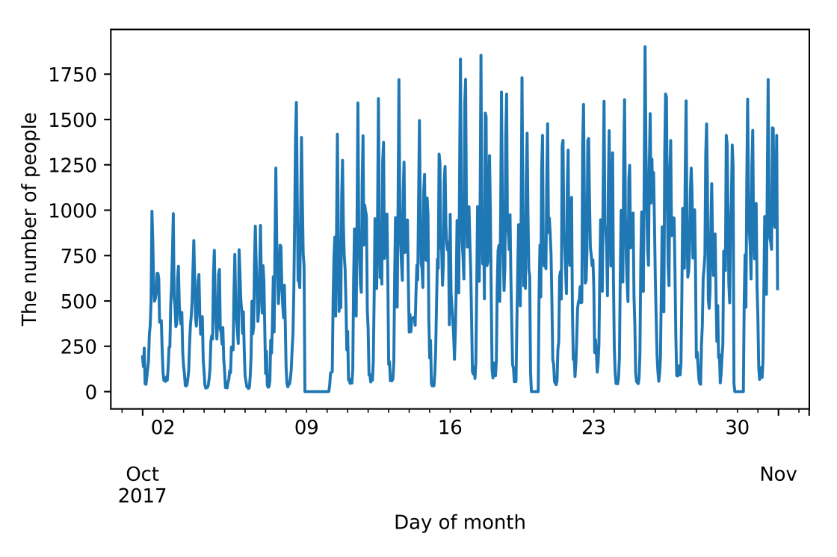
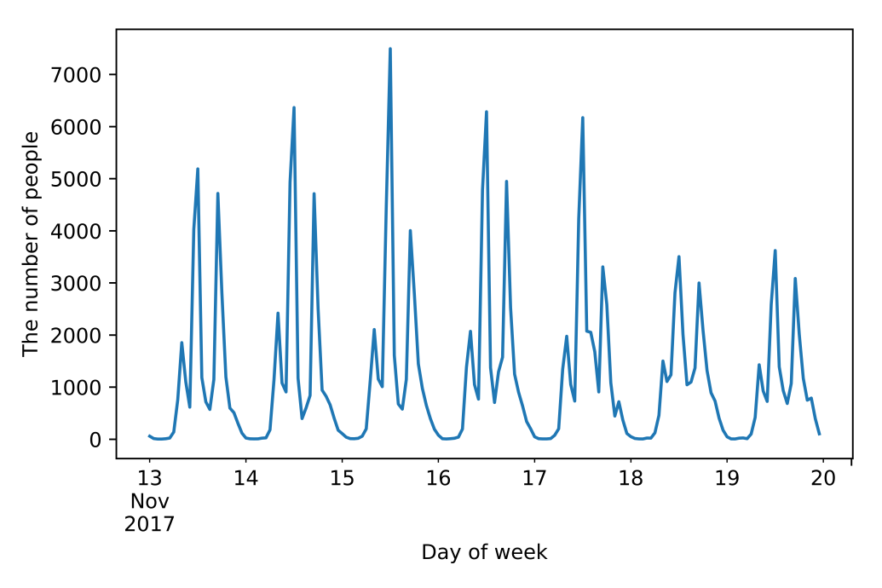
时间序列分析
节假日影响
国庆假期
周末

Slide 6
预测方法
基于统计学的方法
基于深度神经网络的方法
基于个性化推荐的方法

Slide 7
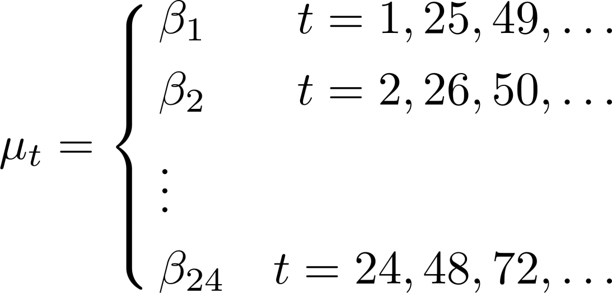



统计学方法
季节均值模型(SM)
  是位置i的周期函数
  最小均方误差预测未来n个小时的人数

Slide 8
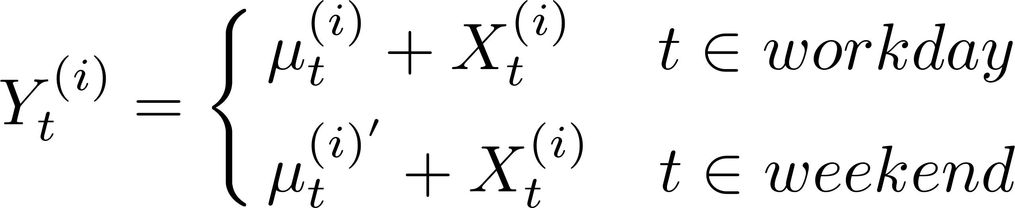
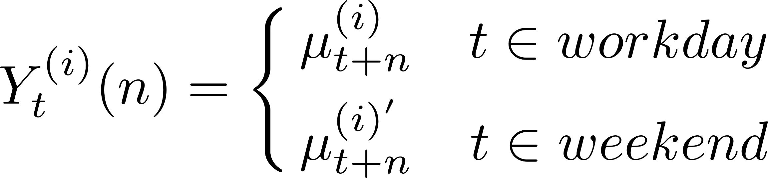
统计学方法
改进的季节均值模型(MSM)
  最小均方误差预测位置i未来n个小时的人数

Slide 9
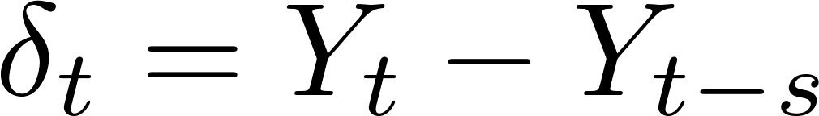
统计学方法
自回归移动平均模型(ARMA)
  季节差分
乘积季节自回归移动平均模型(SARMA)

Slide 10
基于深度神经网络的方法
将时间序列建模问题转化为监督学习问题
  基于滑动窗口的训练数据构建
Time | # of people
1 | 92
2 | 497
3 | 42
4 | 61
5 | 124
… | …
X | y
92 | 497
497 | 42
42 | 61
61 | 124
… | …

Slide 11
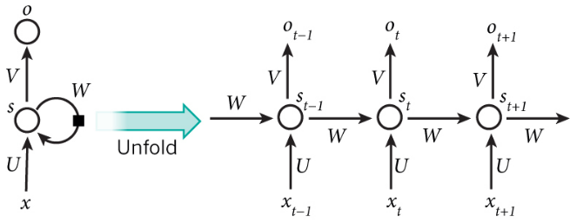
基于深度神经网络的方法
LSTM (Long Short-Term Memory)

Slide 12
基于深度神经网络的方法
LSTM的参数设置
  滑动窗口宽度
  LSTM层数 调优
  每层神经元数量
  输入层神经元数量（窗口宽度）
  输出层神经元数量（预测的小时数）

Slide 13
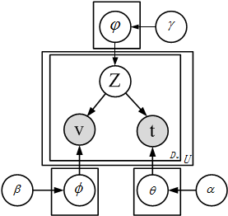
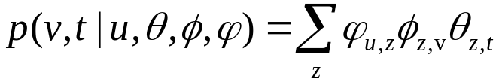
基于个性化推荐的方法
时间感知的主题模型
生成推荐

Slide 14
基于个性化推荐的方法
每月与其它月份的用户交集
 | 1月 | 2月 | 3月 | 4月 | 5月 | 6月 | 7月 | 8月 | 9月 | 10月
1月 | 1319475
2月 | 123836 | 770396
3月 | 165258 | 148929 | 2746930
4月 | 152341 | 137305 | 208769 | 2057017
5月 | 157305 | 140196 | 220818 | 213222 | 2815546
6月 | 156064 | 138675 | 219964 | 210981 | 241433 | 2821941
7月 | 150155 | 133995 | 212445 | 203375 | 232157 | 244859 | 2663234
8月 | 142674 | 127689 | 202533 | 193531 | 221527 | 233906 | 246430 | 2492630
9月 | 161861 | 142779 | 243991 | 229921 | 267843 | 281849 | 294290 | 293026 | 4439278
10月 | 160163 | 140778 | 241123 | 226053 | 262754 | 276737 | 288875 | 286508 | 374168 | 5210278

Slide 15
实验结果
离线实验的RMSE
运行效率
 | 4-5月预测6月 | 5月预测6月 | 9-10月预测11月 | 10月预测11月
SM | 200.7 | 190.77 | 287.766 | 250.807
MSM | 195.469 | 183.692 | 246.279 | 200.417
ARMA | 200.575 | 190.892 | 285.67 | 248.695
SARMA | 195.165 | 191.236 | 253.089 | 255.379
LSTM | 223.431 | 223.619 | 298.387 | 296.762
算法 | SM | MSM | ARMA | SARMA | LSTM
时间（s） | 0.67 | 0.64 | 5.92 | 167.85 | 49.64

Slide 16
实验结果
节假日的影响
 | 剔除国庆节期间的数据 |  | 保留国庆节期间的数据
 | 9-10月预测11月 | 10月预测11月 | 9-10月预测11月 | 10月预测11月
SM | 287.766 | 250.807 | 314.104 | 302.936
MSM | 246.279 | 200.417 | 278.737 | 264.548
ARMA | 285.67 | 248.695 | 311.808 | 298.091
SARMA | 253.089 | 255.379 | 277.359 | 256.602
LSTM | 298.387 | 296.762 | 292.321 | 291.819

Slide 17
方法特点
算法 | 优点 | 缺点
MSM | 快速、稳定、准确、无参数、适用于具有季节性确定趋势的时序数据 | 对于具有复杂随机趋势的时序数据不适用
ARMA | 适用于自相关且平稳或差分后平稳的时间序列建模 | 参数对数据集敏感、不稳定、在多步预测中有残差累积问题、无法直接对季节性趋势建模
SARMA | 能够对季节性趋势建模 | 参数比ARMA更多、参数对数据集敏感、在多步预测中有残差累积问题
LSTM | 可以通过调整模型参数和网络结构不断优化模型 | 训练成本高、调参成本高、对于多步预测可能需要为每一步构建一个模型

Slide 18
创新点
挖掘校园时序数据中的确定性周期模式
发现每个地点在节假日和工作日展现出不同的签到模式
基于季节均值模型，利用以上特征建立预测模型，具有快速、准确、稳定的特点

Slide 19
总结
数据分析和可视化很重要
数据驱动的简单模型可能更有效
优先利用最近的数据

Slide 20
未来的扩展
多元时间序列分析预测
谱分析发现隐藏的多个周期
深入分析校园数据的特点

Slide 21
谢 谢！

